Slide 1
Kartlegging av mobbing og trakassering ved NTNU
Gjennomført våren 2019
Notes:
Info om undersøkelsen:
Universitetet i Agder har sammen med Universitetet i Oslo har hatt ansvaret for å gjennomføre kartleggingen. Undersøkelsen er gjort i samarbeid med meningsmålingsbyrået Ipsos.
Formålet med undersøkelsen har vært å kartlegge omfang og frekvens av mobbing og trakassering i UH-sektoren, samt tilfeller av seksuell trakassering og seksuelle overgrep. Undersøkelsen ble sendt ut til 42778 ansatte ved 26 deltagende UH-institusjoner.
Egen rapport for NTNU. Resultatene herfra er kun på NTNU-nivå.
8702 NTNU-ansatte ble invitert til å delta i kartleggingen via e-post. 3423 ansatte har svart (tilsvarer 40 %)

Slide 2
Sentrale funn fra kartleggingen Fra rapporten «Mobbing og trakassering ved Norges teknisk-naturvitenskapelige universitet»
«I nåværende arbeidsforhold de siste 12 måneder»
12 % oppgir å ha blitt mobbet eller trakassert
1,8 % oppgir å ha blitt utsatt for seksuell trakassering
4 ansatte ved NTNU har opplevd seksuelle overgrep
4 av 10 vet ikke hvor de finner informasjon om varsling
Les mer her:
Melding på Innsida 22.08.19
Mobbing og trakassering i universitets- og høyskolesektoren (PDF)
Mobbing og trakassering ved Norges teknisk-naturvitenskapelige universitet (PDF)
Notes:
Støttetekst:
Tallene fra undersøkelsen er alvorlige, aller mest for de som er rammet, men de er også alvorlige for arbeidsfellesskapet.
Det skal være trygt å gå på jobb på NTNU. Alle ansatte ved NTNU skal ha et fullt forsvarlig arbeidsmiljø
Sammenlignet med de nasjonale resultatene, skiller ikke NTNU seg særlig ut - funnene er ikke mindre alvorlige av den grunn.
MOBBING ELLER TRAKASSERING
12% oppgir at de har blitt mobbet eller trakassert i sitt nåværende arbeidsforhold i løpet av de 12 siste måneder. Til sammenlikning er det tilsvarende tallet i den nasjonale rapporten 13%.
Spørsmålene handlet om mobbing og trakassering som kan ha funnet sted i nåværende arbeidsforhold de siste 12 måneder.
Definisjoner fra kartleggingen:
«Det er trakassering når en person blir utsatt for uønskede negative handlinger, unnlatelser eller ytringer som virker eller har til formål å virke krenkende, skremmende, fiendtlige, nedverdigende eller ydmykende. Dette kan skje verbalt, fysisk, digitalt eller sosialt. Mange kan oppleve å bli utsatt for ulike former for kritikkverdige handlinger, men for å kalle det mobbing må det skje gjentatte ganger og over tid.»
SEKSUELL TRAKASSERING
1,8% oppgir at de har blitt seksuelt trakassert i sitt nåværende arbeidsforhold på NTNU i løpet av de siste 12 måneder, sammenliknet med 1,6 % i den nasjonale rapporten.
Stipendiater er gruppen som relativt sett oftest svarer at de har blitt seksuelt trakassert ifølge den nasjonale rapporten «Mobbing og trakassering i universitets- og høyskolesektoren (PDF)»
Seksuell trakassering er definert slik i kartleggingen:
«Det er seksuell trakassering når en person blir utsatt for uønsket seksuell oppmerksomhet som oppleves å være krenkende, skremmende, fiendtlig, nedverdigende, ydmykende eller plagsom.»
SEKSUELLE OVERGREP
4 ansatte ved NTNU opplyser at de har opplevd seksuelle overgrep. Dette er 4 for mye. 9 ansatte svarer at de ikke vet eller er usikre på om deres opplevelse det samme.
Dette er svært alvorlig og skal ikke skje. Det er viktig å understreke at de som har opplevd straffbare handlinger bør melde dette til politiet. Dersom man i første omgang har behov for en uformell og uforpliktende samtale om hendelser kan man kontakte bedriftshelsetjenesten.
Spørsmålet om seksuelle overgrep har blitt formulert på følgende måte:
«Har du i løpet av de siste 12 månedene, i ditt nåværende arbeidsforhold, opplevd at noen har skaffet seg seksuell omgang med deg ved bruk av vold, eller har du følt deg tvunget, truet eller presset til seksuell omgang?»
Ordlyden i spørsmålet ligner straffelovens paragraf 291 a-c og som i loven refereres til som voldtekt.
VARSLING
4 av 10 vet ikke hvor de finner varslings-/ si ifra-systemet på NTNU. Relativt få sier i fra om kritikkverdige forhold.
Hvor mange sier ifra?
2 av 5 av de som har blitt mobbet eller trakassert har meldt fra om kritikkverdige forhold som har berørt dem selv i sitt nåværende arbeidsforhold, de siste 12 måneder.
1 av 4 av de som har blitt mobbet eller trakassert har meldt fra om kritikkverdige forhold som har berørt andre enn dem selv
.
Spørsmålene handler om mobbing og trakassering som kan ha funnet sted i ditt nåværende arbeidsforhold de siste 12 måneder.
Det er trakassering når en person blir utsatt for uønskede negative handlinger, unnlatelser eller ytringer som virker eller har til formål å virke krenkende, skremmende, fiendtlige, nedverdigende eller ydmykende. Dette kan skje verbalt, fysisk, digitalt eller sosialt.
Mange kan oppleve å bli utsatt for ulike former for kritikkverdige handlinger, men for å kalle det mobbing må det skje gjentatte ganger og over tid.

Slide 3
NTNU har nulltoleranse for alle former for trakassering og annen maktmisbruk. Det skal være trygt å jobbe og studere ved NTNU.
For å kunne håndtere enkeltsaker må ansatte si i fra til arbeidsgiver om det de har opplevd eller observert.
Alle ansatte ved NTNU har en varslingsplikt dersom de observerer eller blir gjort kjent med at dette forekommer.
Notes:
Støttetekst:
Ettersom kartleggingen er anonym er det ikke mulig å følge opp konkrete enkeltsaker. Derfor er det viktig at ansatte sier i fra dersom de selv har opplevd noe, eller dersom de har observert uakseptabel atferd.
Ønsker du en uformell og konfidensiell samtale, kan du ta kontakt med, bedriftshelsetjenesten, tillitsvalgte eller arbeidstilsynet.
§ 2-3. Arbeidstakers medvirkningsplikt (2) Arbeidstaker skal:
d) sørge for at arbeidsgiver eller verneombudet blir underrettet så snart arbeidstaker blir kjent med at det forekommer trakassering eller diskriminering på arbeidsplassen,

Slide 4
Hvordan si fra til arbeidsgiver om uakseptabel atferd?
Å si fra til arbeidsgiver innebærer normalt at ansatte sier fra til nærmeste leder.
Dersom ansatte av ulike grunner ikke har tillit til nærmeste leder, kan de si fra til leder over i linjen, samt i noen unntakstilfeller HR- og HMS-sjef.
Det er også mulig å si ifra til verneombudet, Hvis verneombudet for eksempel er en «for nær» kollega, er det mulig å si ifra til hovedverneombudet.
Notes:
Ledere skal understreke følgende:
Oppfordre dine ansatte på det sterkeste at de skal melde fra til deg/nærmeste leder evt. leder på nivå over dersom de opplever eller observerer mobbing, trakassering eller seksuell trakassering.
Alle skal de bli møtt med respekt, og tatt på alvor, dersom de kommer til deg/leder med en sak
Saken skal behandles konfidensielt, og tas tak i med en gang.
HR- og HMS-sjef varsles i noen unntakstilfeller (For eksempel: dersom man ikke har tillit til leder over i linja, eller det er spesielle hensyns som må tas med tanke på anonymitet, eventuelt frykt for gjengjeldelse)
Arbeidsgiver, leder, verneombud. Hvis du sier ifra til arbeidsgiver (nærmeste leder, annen leder, HR- og HMS-sjef) eller verneombud må de ta saken videre. De har handlingsplikt på ulik måte etter arbeidsmiljøloven. Når arbeidsgiver blir kjent med saken, utløses en handlingsplikt og nærmeste leder får ansvar for å håndtere saken formelt.
Merk at Verneombud (i motsetning til tillitsvalgte) har plikt til å underrette arbeidsgiver etter lovbestemt medvirkningsplikt dersom de blir kjent med slike saker.
Det er VIKTIG å understreke at de som har opplevd straffbare handlinger bør melde dette til POLITIET.
Å ta det med «den det gjelder»
Noen ganger kan det være klokt å si fra til den det gjelder, slik at saken løses raskt og på lavest mulig nivå. Her må ansatte selv gjøre en vurdering i forhold til alvorlighetsgrad og sakens natur. Merk at arbeidsgiver/NTNU ikke forventer at du skal håndtere slikt selv.

Slide 5
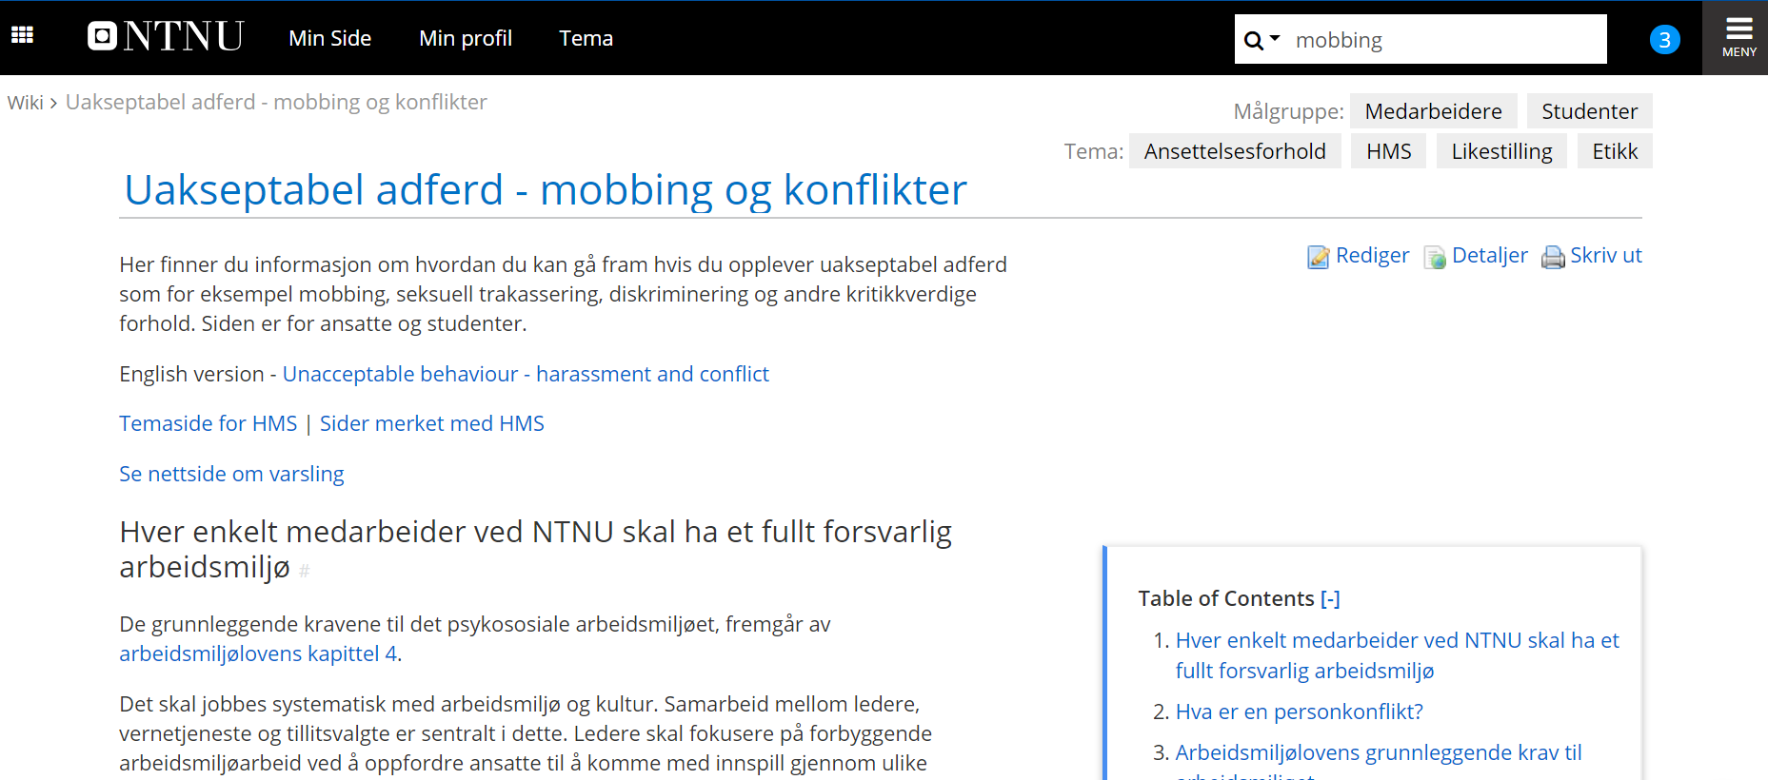
Lenke: https://innsida.ntnu.no/wiki/-/wiki/Norsk/Uakseptabel+adferd+-+mobbing+og+konflikter
Notes:
Støttetekst:
Det kan være vanskelig å vite hvordan man skal gå fram dersom man har opplevd noe uakseptabelt på jobben.
Her finner du informasjon om hvordan du kan gå fram hvis du opplever uakseptabel adferd som for eksempel mobbing, seksuell trakassering, diskriminering og andre kritikkverdige forhold. Siden er for ansatte og studenter.
Du finner siden om du for eksempel skriver «mobbing» i søkefeltet.
Lenke: https://innsida.ntnu.no/wiki/-/wiki/Norsk/Uakseptabel+adferd+-+mobbing+og+konflikter
Nederst på siden finner du også lenker til andre aktuelle sider, samt nyttig kontaktinfo.
Det finnes også en egen side om varsling av kritikkverdige forhold. Denne finner du ved å søke på «varsling» i innsida:
https://innsida.ntnu.no/wiki/-/wiki/Norsk/Varsling#section-Varsling-NTNUs+oppf%C3%B8lging+av+varslingssaker

Slide 6
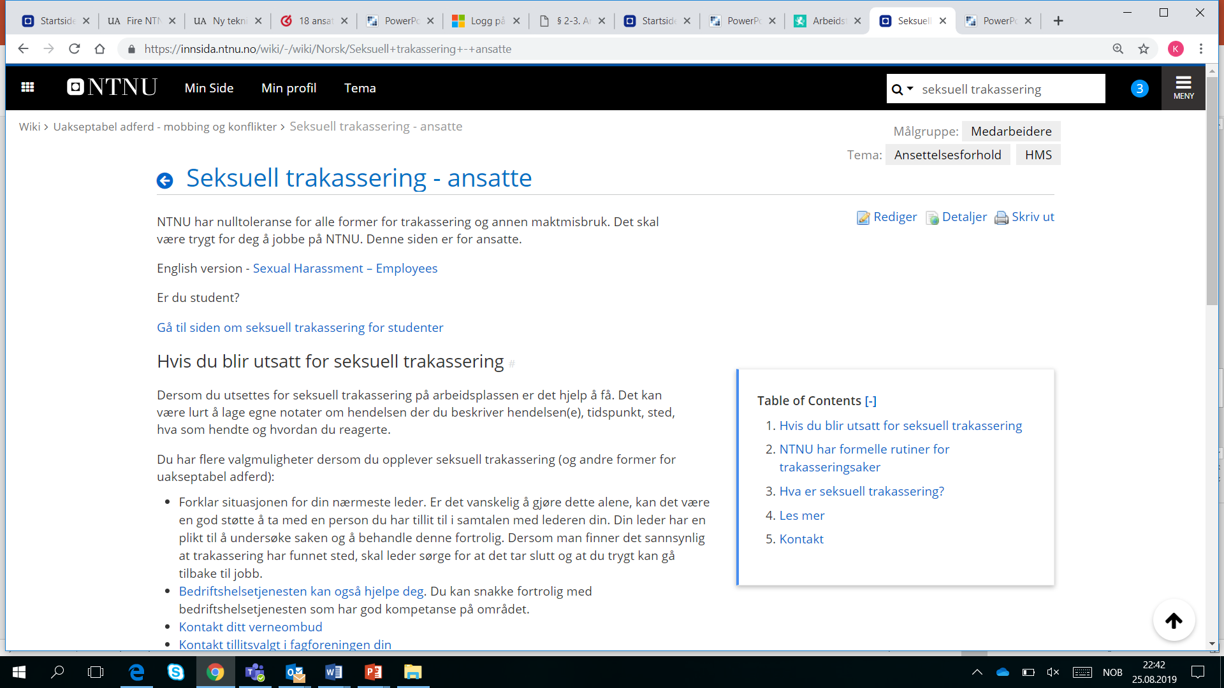
Lenke: https://innsida.ntnu.no/wiki/-/wiki/Norsk/Seksuell+trakassering+-+ansatte
Notes:
Støttetekst:
Du finner siden om du for eksempel skriver «seksuell trakassering» i søkefeltet.
En egen kanal for varsling av seksuell trakassering lanseres i september 2019.

Slide 7
Ønsker du en uformell og konfidensiell samtale kan du kontakte:
Bedriftshelsetjenesten (BHT)
Tillitsvalgte i fagforeningen din
Evt. en advokat, lege, psykolog eller andre profesjoner med lovpålagt taushetsplikt som man kan betro seg til
Arbeidstilsynet
Merk: Alle disse har taushetsplikt
Notes:
Støttetekst:
Disse kan du snakke med i fortrolighet (taushetsplikt). De kan også veilede på hva som kan være lurt å gjøre i din situasjon, og hvordan du bør gå frem (prosess).
Bedriftshelsetjenesten (BHT) er en fri og uavhengig tjeneste, der ansatte ved NTNU kan henvende seg for å få råd. BHT er ikke underlagt arbeidsgivers instruksjonsmyndighet og har taushetsplikt. For Bedriftshelsetjenesten innebærer dette at den ved bistand i personkonflikter, trakassering, utilbørlig opptreden mv., skal være en nøytral part i håndtering av denne type saker. Man kan også henvende seg til BHT dersom man er i tvil om det man har opplevd er noe man må akseptere på arbeidsplassen eller ikke (Dvs. om det man har opplevd/observert er grunnlag for å si fra til arbeidsgiver).
Tillitsvalgte. Fagforeningens tillitsvalgte skal ivareta medlemmenes interesser, og vil ofte opptre som bisittere i denne type saker. Tillitsvalgte er ikke er underlagt arbeidsgivers instruksjonsmyndighet når de bistår egne medlemmer.
Advokater, leger, psykologer mv. med lovpålagt taushetsplikt kan den enkelte selv la seg bistå av. NTNU dekker normalt ikke utgifter til slik hjelp, så fremt arbeidsgiver selv ikke tar initiativ til dette.
Arbeidstilsynet kan gi generell informasjon i konfliktsaker. Se også Arbeidstilsynets hjemmesider om psykososialt arbeidsmiljø.

Slide 8
Veien videre
NTNU jobber kontinuerlig med å sikre at ansatte og studenter skal ha gode arbeids- og studiemiljø, der ingen skal oppleve mobbing, trakassering, herunder seksuell trakassering eller annen uakseptabel atferd.
En egen kanal for varsling av seksuell trakassering lanseres i september 2019.
Kartlegging av psykososialt arbeidsmiljø i form av Arbeidsmiljøundersøkelsen gjennomføres hvert andre år. Denne sendes ut på e-post 4. november.
Hvilke behov har vi ved vår enhet for å jobbe med kultur og arbeidsmiljøutvikling? Hvordan vil vi ha det hos oss?
Notes:
TIL LEDER: Når vi tenker langsiktig - det aller viktigste vi gjør er å jobbe systematisk med å utvikle arbeidsmiljø og kultur der det ikke er rom for uakseptabel atferd, - være fremoverlente også i det forebyggende arbeidsmiljøarbeidet ved å sette arbeidsmiljø på agendaen jevnlig slik at vi kan identifisere utfordringer, og gjøre nødvendige grep tidlig.
Ledere oppfordres til å ta opp problemstillinger rundt dette temaet. Dette er en anledning til å reise spørsmålet som:
-Hvordan vil vi ha det hos oss?
-Hva er grei atferd? Hvordan snakker vi med hverandre?
-Hva skal til for at alle skal ha det bra og være trygge?
-Er det noe vi trenger å justere på for at alle skal være trygge og ha et fullt forsvarlig arbeidsmiljø?
Gjør arbeidsmiljø og arbeidet til et tema i personalmøter og daglig omgang.
…………………………………………………………………………………………………………………………………………………………………………………………………………………………
Støttetekst:
Arbeidsmiljøundersøkelsen og systemet rundt denne legger til rette for å jobbe med kontinuerlig arbeidsmiljøutvikling på enhetsnivå. (Sendes ut 4. november. Oppfølgingsprosesser vinter 2020). Benytt anledningen til å medvirke til utforming av eget arbeidsmiljø.
Hvilke behov har vi ved vår enhet for å jobbe med kultur og arbeidsmiljøutvikling? –og for å sikre at alle har det trygt på jobb? – Be om innspill fra ansatte, enten i møtet, - eller de kan komme til deg/leder i etterkant. Det er viktig at ansatte selv gir leder innspill på behov og ønsker, de kan også snakke med verneombudet om behov vedrørende kultur og arbeidsmiljøutvikling.
Willadssen (2014): "Vi blir ikke bare utsatt for arbeidsmiljøet, vi er også med på å skape det"

